Slide 1

移动应用软件质量保证

Slide 2

1
定义
2
研究背景
目录
3
具体方法
4
思考题

Slide 3
定义

Slide 4

定义
移动应用软件是指运行在智能手机、平板电脑以及其它智能终端上的计算机应用程序。
分类方式：
根据功能分类
根据运行方式分类

Slide 5
根据功能分类
网购支付类
淘宝、京东、苏宁易购、支付宝
03
地图导航类
Google地图、百度地图、高德地图
02
04
通话通讯类
飞信、QQ、阿里旺旺、掌上宝
分类
社交应用类
微信、QQ、facebook、陌陌
01
05
生活服务类
去哪了、美团、滴滴打车

Slide 6
根据运行方式
Native App
Web App
Hybrid App
能够提供最佳的用户体验、
最优质的用户界面、
最华丽的交互
通过浏览器来调用终端设备API，
越来越多的网站推出
移动访问友好的H5应用
兼具Native App良好用户交互体验
Web App跨平台开发的优势

Slide 7
研究背景

Slide 8
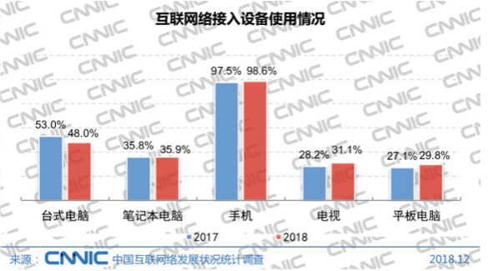
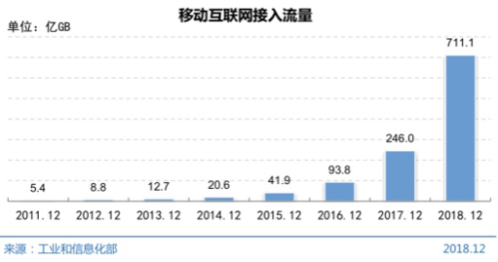
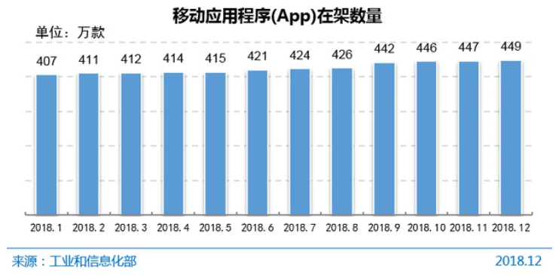
研究背景
2019年2月第43次《中国互联网络发展状况统计报告》指出，通过分析用户遭遇的网络安全问题发现，上网设备中病毒或木马的用户比例较2017年底降低7.3个百分点，但其他网络安全问题的发生情况相比2017年底差异不大。除了安全问题外，移动应用软件运行过程中还会经常出现功能失效、死机、重启、丢包、响应慢、不稳定、以及骚扰用户等质量问题。
截至2018年12月，我国市场上监测到的移动应用程序(App)在架数量为449万款
截至2018年12月，我国网民规模为8.29亿，其中手机网民规模达8.17亿，全年新增手机网民6433万；网民中使用手机上网的比例由2017年底的97.5%提升至2018年底的98.6%
移动互联网接入流量消费达711.1亿GB，较2017年底增长189.1%

Slide 9
具体方法

Slide 10
具体方法
02
基于云平台的移动APP自动化测试
“敏捷开发”模型探索
01
03
将人工智能引入移动APP安全检测

Slide 11
敏捷开发模型
“快”、“新”是企业取胜的两大法宝，
因此传统的开发模型，如瀑布模型
、增量模型、迭代模型、螺旋模型等
不再适用于移动应用开发
在敏捷开发中，一个大项目可
切分为多个相互联系，但也可
独立运行的小项目，并分别完
成，在此过程中软件一直处于
可使用状态
why
how
what
敏捷开发(Agile Development)
是一种从2004年开始逐渐引起广泛
关注的一种新型软件开发方法，是
一种以人为核心、迭代、循序渐进
的开发方法，它能应对快速的需求变化

Slide 12
敏捷开发模型
characteristics
disadvantages
较强的适应性而非预设性
开发更注重人的因素
由测试驱动而非文档驱动
对需求、技术文档和质量标准等过程控制的弱化
advantages
prospects
能有效缩短开发时间
软件质量也能得到很大程度的提高
在敏捷开发的基础上结合其它开发方法优化开发模式和质量管理方式

Slide 13

基于云平台的移动APP自动化测试
why
操作系统的碎片化、智能终端的多样性、更新迭代快
what
云测试（Cloud Testin)将软件测试迁移到云端进行，是一种基于云计算的新型测试方法开发者可以在云端同步开发，边测试边开发，充分发挥云测试的优势，模拟各种各样的真机测试
how
云测试的平台提供了大量的真机和终端模拟器，用户可以通过远程调用的方式，使用浏览器来提交测试项目和测试脚本，测试云将进行资源统计，最后得出完整的调度，把测试任务分配到云端执行，再将执行结果进行分析形成测试报告。

Slide 14
基于云平台的移动APP自动化测试
01
advantages
可以代替重复的手工测试，提高测试质量和效率，有效减少测试开支
03
major platforms
国外：Xamarin Test Cloud、TestDroid、Sauce Labs、Google Cloud Test Cloud、AWS Device Farm
国内：Testin 云测、testbird、百度MTC、腾讯优测、阿里MQC
disadvatages
软件兼容性以及数据安全性方面还存在一定的缺陷
02

Slide 15
将人工智能引入移动移动应用安全检测
what
恶意代码检测领域的人工智能技术主要包括数据挖掘和机器学习
how
why
数据挖掘：首先，提取恶意代码和正常程序的特征，提取的特征可以是文件的静态特征，也可以是文件执行时的动态特征，对特征进行编码，构成恶意代码特征集合和正常文件特征集合；然后，基于数据挖掘算法对分类器进行训练；最后，进行恶意代码检测效果的测试。
随着恶意代码数目的增加，未知恶意行为的出现，以及检测躲避技术的应用，恶意代码检测系统需要完成更多更复杂的任务
how
why
机器学习：首先，提取恶意代码和正常程序的代码做预处理并形成特征；其次，根据特征创建恶意代码检测模型；再次，机器学习算法分析收集到的数据，分配权重、阈值和其他参数达到学习目的，形成最终检测规则库；最后，进行恶意代码检测效果的测试。
在巨大经济利益的背后，安全问题也逐渐凸显：恶意扣费、隐私泄露、流量耗费、数据篡改、资源占用、病毒木马，甚至传播涉黄、反动等非法内容

Slide 16
将人工智能引入移动移动应用安全检测
disadvantages
理论算法还不是非常成熟
基于人工智能的恶意代码检测系统往往系统庞大，执行效率远低于传统检测系统
advantages
恶意代码隐藏于应用程序当中，应用程序本身代码量很大，当前应用程序总量也很多，故此数据挖掘是最适合恶意代码检测的技术之一。
此外，机器学习具有一定的学习能力，因此在未知恶意行为识别上具有一定优势。

Slide 17
思考题
1导致移动应用安全问题的因素有哪些？
2移动应用有哪些类型？

Slide 18

感谢您的聆听！

